Slide 1





(Tiết 2)

Slide 2

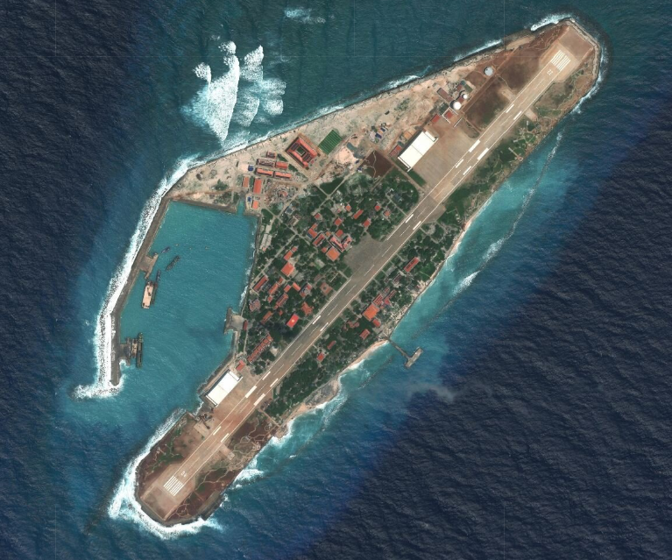

Quần đảo Trường Sa thuộc tỉnh Khánh Hòa gồm hơn 100 hòn đảo cồn san hô và các bãi san hô nằm giải trên một vùng biển rộng khoảng 160.000 đến 180.000 km², các đảo có độ cao trung bình 3 đến 5 m. Tổng diện tích đất nổi và của các đảo đá cồn bãi ở đây khoảng 10 km².

Slide 3
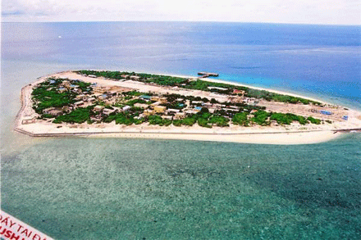
Quần đảo Hoàng Sa thuộc thành phố Đà Nẵng, gồm trên 30 hòn đảo, bãi đá ngầm, cồn san hô, bãi cát nằm rải trên một vùng biển rộng khoảng 15.000 km². Tổng diện tích đất nổi của quần đảo khoảng 10 km².

Slide 4
Nêu đặc điểm của đồng bằng ở vùng Duyên hải miền Trung.
Notes:
Hương Thảo – Zalo 0972.115.126. Các nick khác đều là giả mạo

Slide 5




c. Sông ngòi
Nêu những đặc điểm chính của sông ngòi ở vùng Duyên hải miền Trung.

